Slide 1
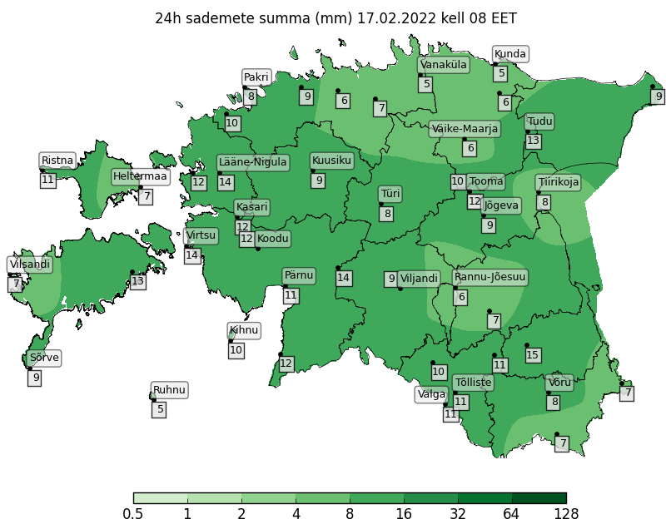
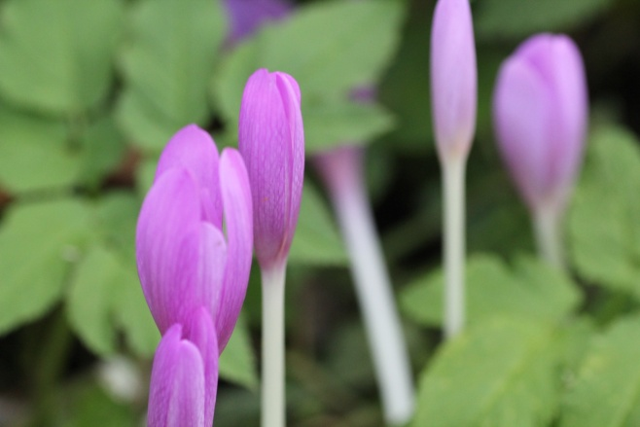
Fenoloogia teooria
Marje Loide
BSP koolitus
2022

Slide 2
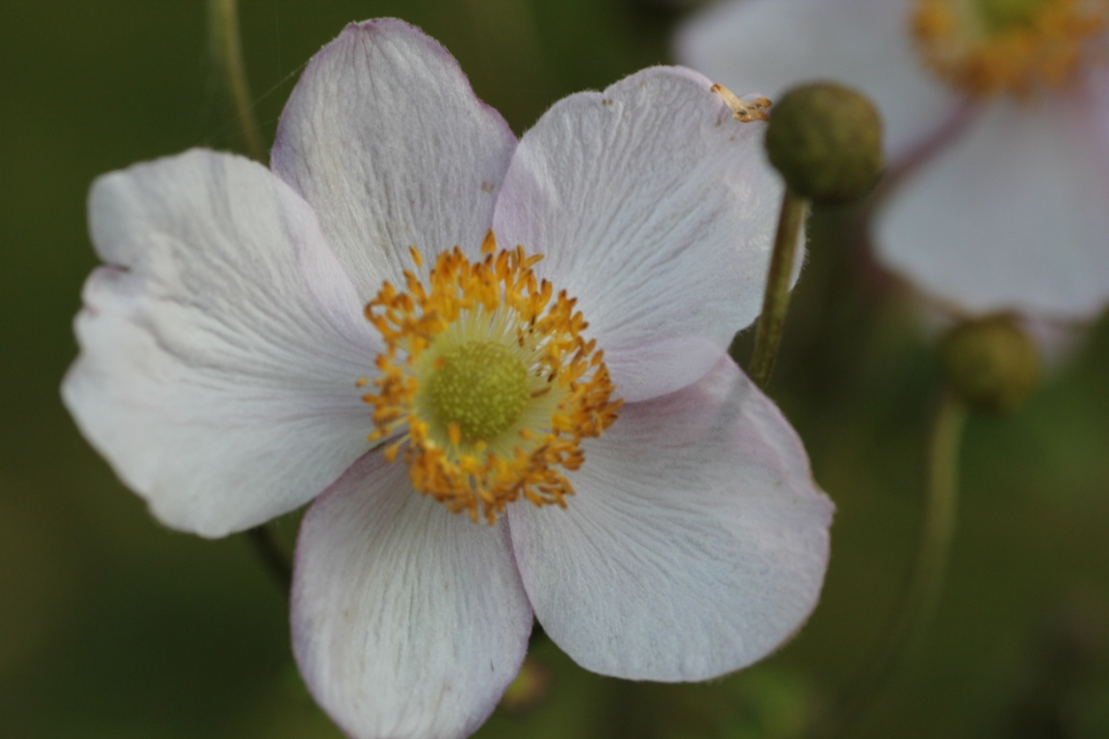
Sisukord
Mõiste
Jaotused
Piirid
Tegevused

Slide 3
Mõiste
Fenoloogilised aastaajad on aastaaegade jaotamise viis elus- ja eluta looduses esinevate sesoonsete muutuste ehk fenofaaside järgi. Fenofaaside alguskuupäevade järgi saab moodustada fenoloogilise kalendri, mis on lähedalt seotud ilmastiku muutustega, kuid siiski ei ole fenoloogilised aastaajad päris samad mis klimaatilised aastaajad. Inglise keeles nimetatakse neid ökoloogilisteks aastaaegadeks.

Slide 4
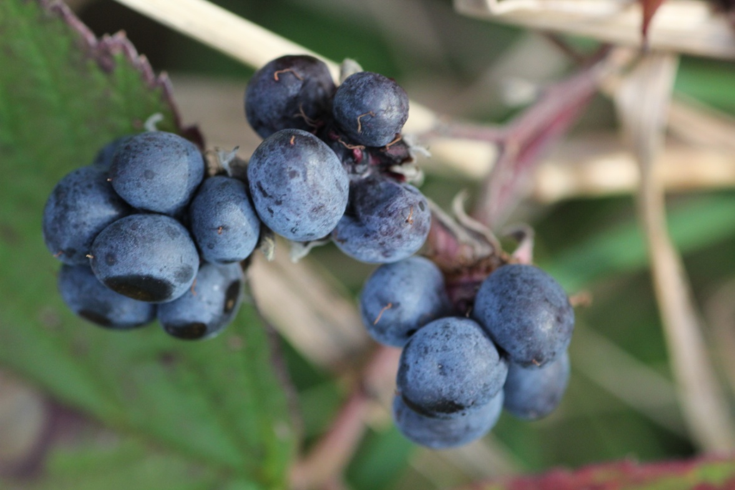
Fenoloogiliste aastaaegade loend
Eeltalv
Talv
Kevadtalv
Varakevad
Kevad
Varasuvi
Suvi varasügis
sügis

Slide 5
Aastaring

Slide 6
Varakevade saabumine

Slide 7
Talv
Eeltalv algab esimese lume tulekuga
talv saabub püsiva lumikatte tekkimisega, taimed on puhkeseisundis, loomade elutegevus aeglustub
kevadtalv: püsiv lumikate, selged ilmad, tedre- ja metsisemängu aeg, künnivarese saabumine, tihaste laulmine, metsloomad elavnevad

Slide 8
Talve saabumine

Slide 9
Kevad
varakevad: lumi sulab, kasemahl jookseb, kask, sarapuu, sinilill õitsevad, talirukis hakkab kasvama
kevad: algab vahtra õitsemahakkamisega, sel ajal õitseb enamik taimeliike ja puid, saabuvad rändlinnud, poegivad loomad

Slide 10
Lapsuliblikas

Slide 11
Suvi
suvi: algab õunapuude õitsemahakkamise, rukki loomise ja piiritaja saabumisega, lõpeb lehtede langemise ja esimeste öökülmadega
südasuvi: algab pärast jaanipäeva pärna õitsemise ajal, kui ööpäeva keskmine temperatuur on üle 15 °C, valmivad suviõunad ja karusmarjad, lõpeb ilmade halvenemise, päevade lühenemise ja pimedate ööde tulekuga

Slide 12
Suve saabumine

Slide 13
Sügis
sügis: algab ilmade jahenemise ja öö pikenemisega. Sel ajal kogunevad ja lahkuvad rändlinnud, lehed värvuvad, koristatakse teravilju
hilissügis: algab lehtede varisemise ning hanede ja luikede suurrändega, lõpeb talirukki kasv, koevad siig, lõhe ja meriforell, lõpeb esimese suure lume tulekuga

Slide 14
Hilissügise saabumine

Slide 15
Erinevused Eesti piires
Kui seada kindlate fenofaaside kuupäevad kaardile, ilmnevad teatud seaduspärad looduse arengus. Üldiselt liiguvad fenofaasid 3-6 päeva 100 km kohta, sõltudes muidugi ka keskmisest õhutemperatuurist.
Faasid levivad lõunast põhja, kaldudes Läänemere temperatuuri või Pandivere kõrgustiku mõjul kirde või loode suunas.

Slide 16
Erinevused
.Kõrgustikel pidurdub fenoloogiline areng 1-3 päeva 100 meetri kohta, mida on eriti näha lume sulamise ajal.
Fenoloogilise arengu kiiruse järgi eristub piirkonniti neli piirkonda: 1) Lõuna-Eesti,
2) Läänemere mõju all Lääne- ja Kesk-Eesti,
3) Lääne-Eesti saared,
4) Kirde-Eesti.

Slide 17
Astronoomilised aastaajad
Maa astronoomilised aastaajad korduvad iga troopilise aasta tagant. Astronoomiliste aastaaegade (astronoomiline kevad, suvi, sügis ja talv) eraldajateks on pööripäevad (kevadine võrdpäevsus, suvine päikeseseisak, sügisene võrdpäevsus ja talvine päikeseseisak).
Astronoomilised aastaajad on tingitud Maa pöörlemistelje kaldest ekliptika ehk Maa orbiidi tasapinna suhtes.

Slide 18
Ekliptika
Taevasfääril moodustab ekliptika kujutletava suurringjoone, mida mööda Päike aastaringselt näib kulgevat.
Ekliptika asub taevaekvaatori suhtes 23°27' nurga all.
Punkte, kus ekliptika taevaekvaatoriga ristub, nimetatakse võrdpäevsuspunktideks (sügiseseks ja kevadiseks võrdpäevasuseks) ehk ekvinoktsiumi punktideks.

Slide 19
Aastaaegade teke
Ekliptika ja ekvaatori vahelise nurga tõttu muutub aasta jooksul Päikese teekonna kõrgus taevaekvaatori suhtes, mis põhjustab aastaaegade vaheldumist Maa põhja- ja lõunapoolkeral.
käib Päike kõrgelt, siis on vastaval poolkeral suvi ning vastaspoolkeral talv.

Slide 20
Aastaaegade teke

Slide 21
Kiirte langemisnurk
Aastaaegade erinevused tekivad ka seetõttu, et Päikese kiired langevad Maale aasta jooksul erineva nurga all. Seetõttu saab suvel Maa pind ajaühikus rohkem päikeseenergiat, kuna kiired langevad järsema nurga all.
Seevastu talvel, mil päikesekiired langevad maapinnale libamisi ja hajuvad atmosfääris, jõuab Maa pinnale vähem energiat.

Slide 22
Klimaatilised aastaajad
Klimaatilisi aastaaegu arvestatakse õhutemperatuuri muutuste järgi.
Näiteks klimaatiline kevad algab, kui keskmine päeva õhutemperatuur jääb püsima vahemikku 5–13 kraadi.
Eestis eristatakse kaheksat klimaatilist aastaaega: nelja põhiaastaaega (kevad, suvi, sügis ja talv) ning nelja üleminekuaastaaega (kevadtalv, varakevad, hilissügis ja eeltalv).

Slide 23
Suve kestvus

Slide 24
Meteoroloogilised aastaajad
Meteoroloogilised ehk kalendrilised aastaajad on neli põhiaastaaega, mis Eestis tähistavad kokkuleppelisi aastaaegade piire täiskuude kaupa.
Näiteks meteoroloogiline talv on detsembrist veebruarini,
kevad märtsist maini,
suvi juunist augustini,
sügis septembrist novembrini

Slide 25
Talve kestvus

Slide 26
Aastaaegade läved
Eestis kasutatakse aastaaegade vahetegemiseks kolme kokkuleppelist aastaajapiiri:
vee külmumistemperatuur 0 °C
vegetatsioonitemperatuur +5 °C, mis on tähelepanekute alusel leitud piir, kus taimekasv reaalselt alguse saab.
kokkuleppeline piir, ööpäeva keskmine üle 13 °C

Slide 27
Soomustindikud

Slide 28
Aastaaegade tunnused
kevadtalv ehk eelkevad: lume sulamise periood, mis algab päevast, kui saavutavad ülekaalu sulailmad ja lumikatte paksus hakkab vähenema.
Märgib ka aega, kui lumi on sulanud, kuid talvised ilmad tulevad ajutiselt tagasi.

Slide 29
Kevad
varakevad algab ajast, kui lumi on täielikult sulanud, ja lõpeb taimede vegetatsiooniperioodi algusega
kevad ehk päriskevad algab taimede vegetatsiooniperioodiga, kui ööpäeva keskmine temperatuur tõuseb üle +5 °C

Slide 30
Jumalakäpp

Slide 31
Suvi ja sügis
suvi algab ööpäeva keskmise temperatuuri püsiva tõusmisega üle 13 °C
sügis algab, kui ööpäeva keskmine temperatuur langeb püsivalt alla 13 °C, ning lõpeb taimede vegetatsiooniperioodiga
hilissügis algab, kui ööpäeva keskmine temperatuur langeb püsivalt alla 5 °C, mis on ühtlasi taimede vegetatsiooniperioodi lõpp, ning lõpeb esimese ajutise lumikatte tulekuga

Slide 32
Erakmesilane

Slide 33
Talv
eeltalv algab esimeste külmailmade ja ajutise lumikatte moodustumisega, millega vahelduvad sulailmad, ning lõpeb püsiva lumikatte moodustumisega.
talv algab püsivate külmade tulekuga ja tavaliselt koos sellega ka püsiva lumikatte tekkimisega.

Slide 35
Allikad
Kalju Kask. "Aedniku kaheksa aastaaega". Aiatark, 2000. Vaadatud 01.03.2019.
↑ Jüri Kamenik. "Kevade märgid". Maaelu, 16.03.2017. Vaadatud 01.03.2019.
↑ Rein Ahas. "Eesti fenoloogiline kalender". Eesti Entsüklopeedia, 2002. Vaadatud 01.03.2019.
↑ Ain Kallis. "Klimatoloog Ain Kallis: sügiskuud on sageli suvised. Millal saabub vananaistesuvi?". Maaleht, 22.09.2018. Vaadatud 01.03.2019.
↑ Jüri Kamenik. "Veel väärinfot". Ilm ja inimesed (blogi), 23.12.2011. Vaadatud 01.03.2019.
↑ Sirje Aher, Georg Aher. "Kevad Eesti taime- ja loomariigisloomariigis". 05.2012. Vaadatud 01.03.2019.
↑ "Kevad". Riigi Ilmateenistus, 19.02.2019. Vaadatud 01.03.2019.
↑ Ain Kallis. "Milline on Eestimaa kõige kõigem suvi?". Ilmajaam.ee, 06.06.2009. Vaadatud 01.03.2019.
↑ "Sügis". Riigi Ilmateenistus, 12.10.2018. Vaadatud 01.03.2019.
Fotode autor Marje Loide

